Slide 1

Primena više modela za mašinsko predviđanje za detekciju eritemo-skvamoznih oboljenja
Nada Janković 3081/16
Ivan Dimitrov 3232/16

Slide 2
UVOD
Koncept mašinskog učenja u biomedicini
Eritemo-skvamozna oboljenja
Psorijaza
Seboroični dermatitis
Lihen planus
Pityriasis rosea
Hronični dermatitis
Pityriasis rubra pilaris

Slide 3
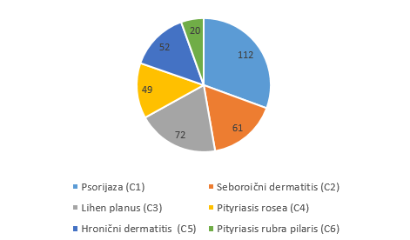
PROCES IMPLEMENTACIJE
Izbor kolekcije podataka
Koraci
Pretprocesiranje
Primena algoritama mašinskog učenja
Validacija dobijenih rezultata

Slide 4

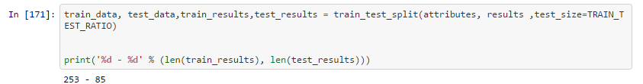
PRETPROCESIRANJE
Normalizacija podataka
Rukovanje vrednostima koje nedostaju
Biranje atributa
Rezultat faze pretprocesiranja – 338 instanci

Slide 5

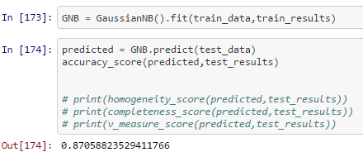
NAIVNI BEJZOV KLASIFIKATOR
Zanemaruje korelacije između atributa
Zasnovan na Bejzovoj teoremi

Slide 6
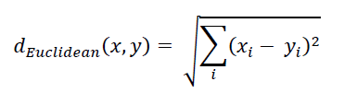

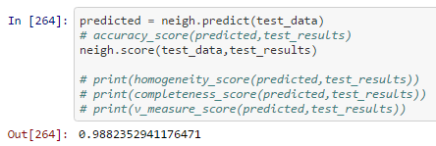
ALGORITAM K-NAJBLIŽIH SUSEDA
Zasniva se na upoređivanju sa najsličnijim instancama u trening skupu
Distanca se meri pomoću euklidskog rastojanja

Slide 7
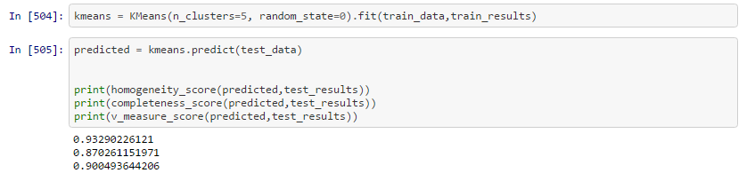
KLASTERIZACIJA METODOM K-SREDNJIH VREDNOSTI
Particionisanje datih objekata u k klastera

Slide 8
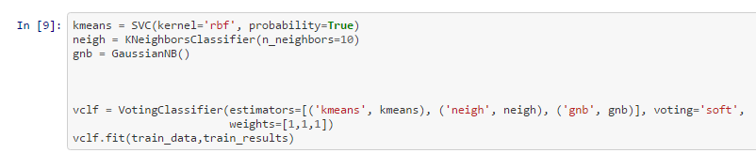
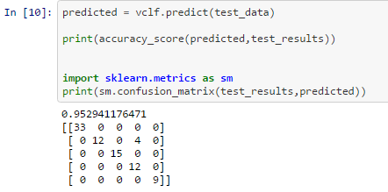
HIBRIDNI ALGORITAM NA BAZI GLASANJA
Kombinacija prethodna tri algoritma
2 varijante težina: 1-1-1 i 1-2-1

Slide 9
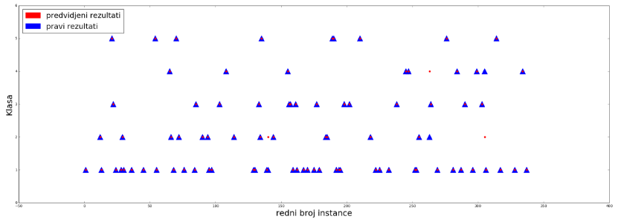
VALIDACIJA DOBIJENIH REZULTATA
Raspodela rezultata predikcije kod algoritma k-najbližih suseda (96.5 %)

Slide 10
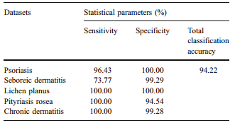
ANALIZA I POREĐENJE REZULTATA [1]
Algoritam klasterizacije metodom k-srednjih vrednosti
Algoritam k-najbližih suseda
Dobijeni | Predviđeni
 |  | C1 | C2 | C3 | C4 | C5
 | C1 | 32 | 0 | 0 | 0 | 0
 | C2 | 0 | 10 | 0 | 0 | 0
 | C3 | 0 | 0 | 19 | 0 | 0
 | C4 | 0 | 10 | 0 | 4 | 0
 | C5 | 0 | 0 | 0 | 0 | 10
Dobijeni | Predviđeni
 |  | C1 | C2 | C3 | C4 | C5
 | C1 | 32 | 0 | 0 | 0 | 0
 | C2 | 0 | 9 | 0 | 1 | 0
 | C3 | 0 | 0 | 19 | 0 | 0
 | C4 | 0 | 2 | 0 | 12 | 0
 | C5 | 0 | 0 | 0 | 0 | 10
Naivni Bejzov algoritam
Dobijeni | Predviđeni
 |  | C1 | C2 | C3 | C4 | C5
 | C1 | 32 | 0 | 0 | 0 | 0
 | C2 | 0 | 3 | 0 | 6 | 1
 | C3 | 0 | 0 | 19 | 0 | 0
 | C4 | 0 | 0 | 0 | 14 | 0
 | C5 | 0 | 0 | 0 | 0 | 10

Slide 11
ANALIZA I POREĐENJE REZULTATA [2]
Algoritam za mašinsko učenje | Klase | Specifičnost |  | Senzitivnost |  | Preciznost predviđanja
Klasterizacija metodom k-srednjih vrednosti | C1 |  | 100 % |  | 100 % | 85.75 %
 | C2 |  | 100 % |  | 50 %
 | C3 |  | 100 % |  | 100 %
 | C4 |  | 87.65 % |  | 100 %
 | C5 |  | 100 % |  | 100 %
Algoritam k-najbližih suseda | C1 |  | 100 % |  | 100 % | 98.8 %
 | C2 |  | 98.65 % |  | 81.82 %
 | C3 |  | 100 % |  | 100 %
 | C4 |  | 87.22 % |  | 92.31 %
 | C5 |  | 100 % |  | 100 %
Naivni Bejzov klasifikator | C1 |  | 100 % |  | 100 % | 84.71 %
 | C2 |  | 91.46 % |  | 100 %
 | C3 |  | 100 % |  | 100 %
 | C4 |  | 100 % |  | 70 %
 | C5 |  | 100 % |  | 91 %

Slide 12
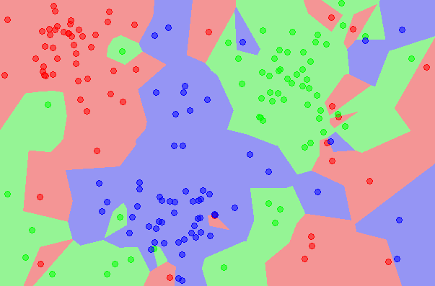
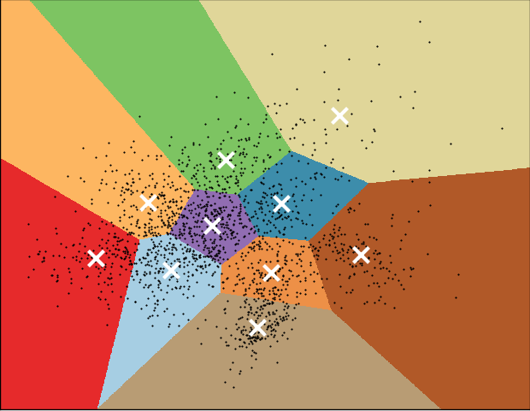
ANALIZA I POREĐENJE REZULTATA [3]
Primer raspodele po klasama
Algoritam k-najbližih suseda
Algoritam klasterizacije metodom k-srednjih vrednosti

Slide 13
HVALA NA PAŽNJI!
PITANJA?

